Slide 1
Comarch
Aplikacja do organizowania szkoleń
Bartosz Kustra
Tomasz Nadrowski
Michał Rudawski
Bartosz Żurakowski

Slide 2
Plan prezentacji
Przedstawienie efektów pracy: Sprint 3,
Napotkane problemy,
Relacja ze spotkania z przedstawicielem firmy Comarch,
Zadania zlecone do wykonania,
Niezobowiązujące plany na przyszłość.

Slide 3

Sprint 3 – postęp prac:
Osoba prowadząca szkolenie, może je edytować,
Zalogowany użytkownik może zmienić swoje dane,
Dla zalogowanych użytkowników powinien być dostępny profil szkolenia,
System powiadomień e-mailowych.

Slide 4
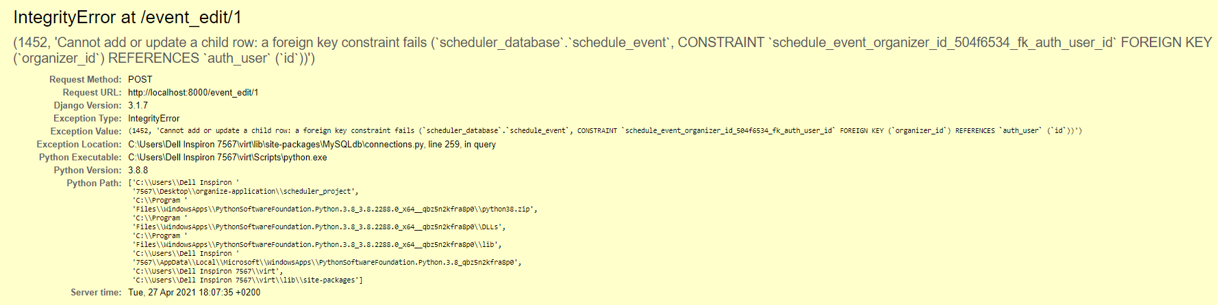
Sprint 3 – napotkane problemy:
Początkowo w przypadku edycji własnego szkolenia, pojawiał się powyższy błąd. Wynikał on z nieścisłości pomiędzy dostępem użytkownika do pól, przewidzianych do edycji przez administratora.

Slide 5
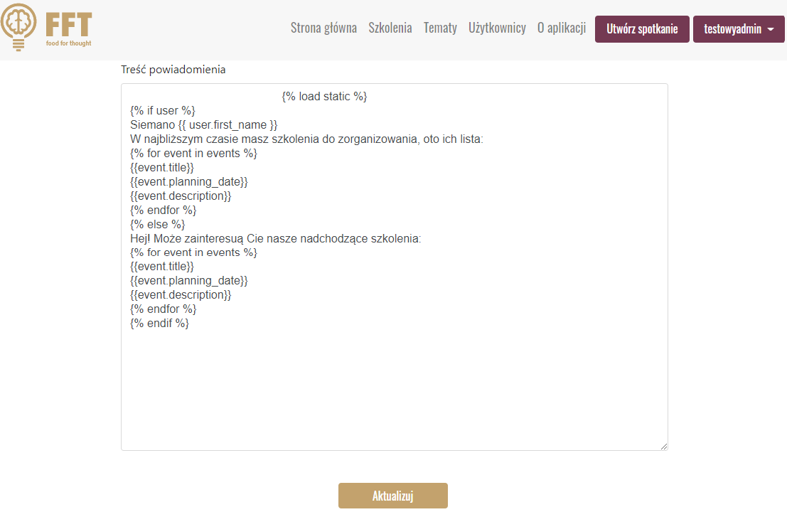
Sprint 3 – napotkane problemy:

Slide 6
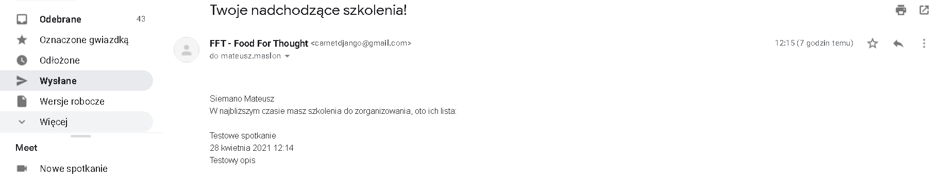
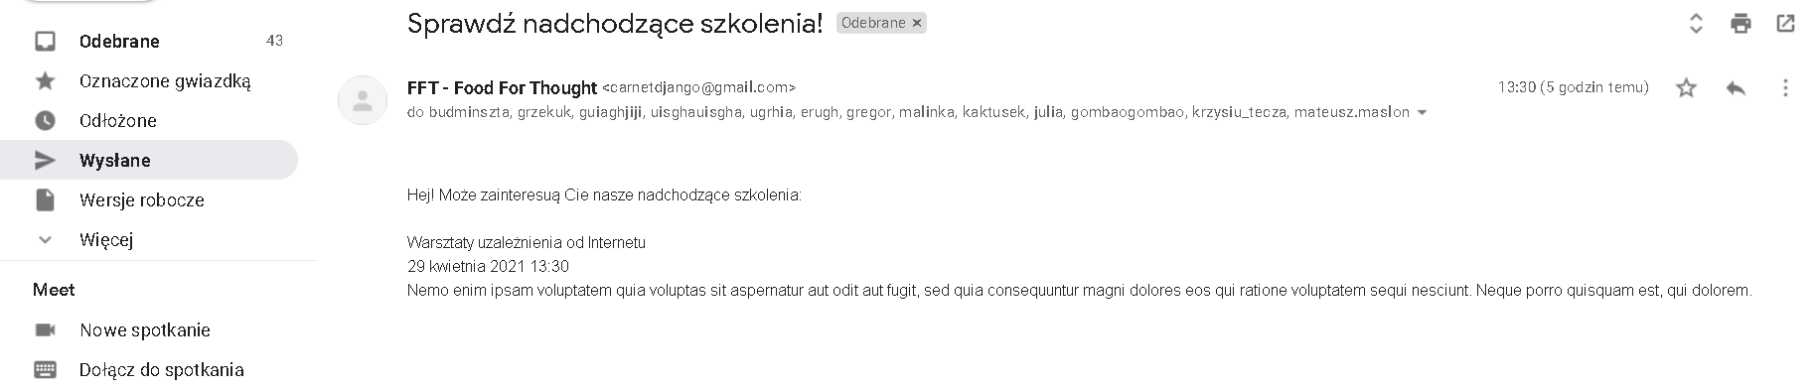
Sprint 3 – napotkane problemy:

Slide 7
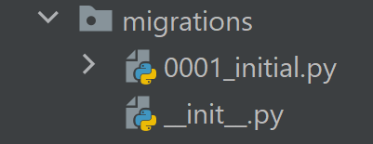
Sprint 3 – napotkane problemy:
W trakcie wykonywania migracji bazy danych występowały problemy, których przyczyną były „przeterminowane” pliki.

Slide 8
Relacja ze spotkania
Demonstracja efektów pracy w trzecim sprincie,
Dyskusja na temat potencjalnych usprawnień oraz nowych funkcjonalności aplikacji,
Przedstawienie oczekiwań odnoszących się do sprintu czwartego oraz wycena zadań.

Slide 9

Sprint 4 – zlecone zadania:
Usprawnienia systemu oceniania tematów

Slide 10

Sprint 4 – zlecone zadania:
Brak możliwości edycji terminu spotkania, które się odbyło

Slide 11

Sprint 4 – zlecone zadania:
Utworzenie sekcji komentarzy pod wydarzeniem

Slide 12
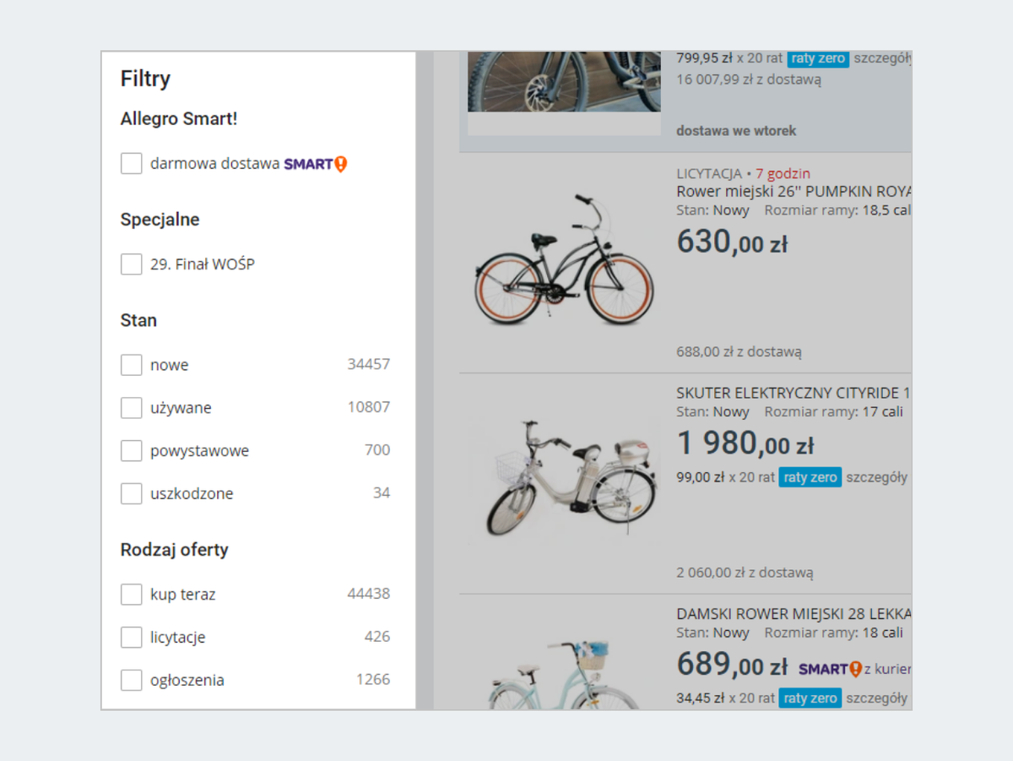
Sprint 4 – zlecone zadania:
Możliwość sortowania listy wydarzeń oraz nakładania filtrów

Slide 13


Niezobowiązujące plany na przyszłość
System konferencji audio-video za pośrednictwem Jitsi

Slide 14
Dziękujemy ☺

